Slide 1
毕业设计答辩
《白噪声激励下滞迟系统随机响应的概率密度模拟》
指导老师：张明老师
答辩人：王海奇
答辩时间：2017.6.4

Slide 2
CONTENTS
01
02
滞迟系统与白噪声随机过程
HYSTERETIC SYSTEM AND WHITENOISE
03
04
05
研究背景BACKGROUND
程序编写
PROGRAM
结果分析
ANALYSIS
未来工作展望
EXPECTATION

Slide 3
01
卡尔曼滤波算法

Slide 4
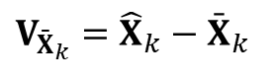
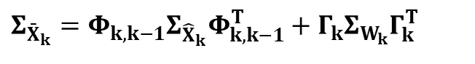
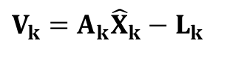
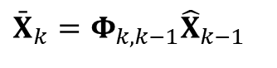
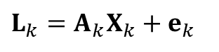
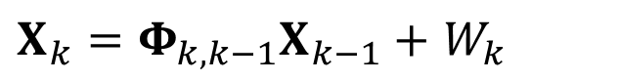
系统的动力学状态方程：
$$X_{k}=Φ_{k,k−1}X_{k−1}+Γ_{k,k−1}u_{k−1}+W_{k}$$
$X_{k}=Φ_{k,k−1}X_{k−1}+$ $W_{k}$
观测方程：
$$L_{k}=A_{k}X_{k}+e_{k}$$
系统状态预测：
$${\bar{X}}_{k}=Φ_{k,k−1}{\hat{X}}_{k−1}$$
误差方程：
$$V_{k}=A_{k}{\hat{X}}_{k}−L_{k}$$
$$V_{{\bar{X}}_{k}}={\hat{X}}_{k}−{\bar{X}}_{k}$$
预报状态协方差矩阵：
$$Σ_{{\bar{X}}_{k}}=Φ_{k,k−1}Σ_{{\hat{X}}_{k}}Φ_{k,k−1}^{T}+Γ_{k}Σ_{W_{k}}Γ_{k}^{T}$$
Notes:
从理论上讲，只要由算法生成的伪随机过程与激励随机过程的相关性和功率谱相同，计算足够多的样本，所得到的响应就有很高的精度。

Slide 5
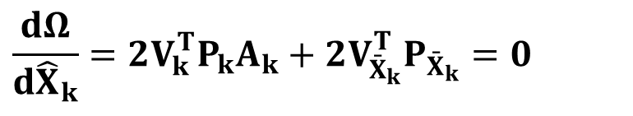
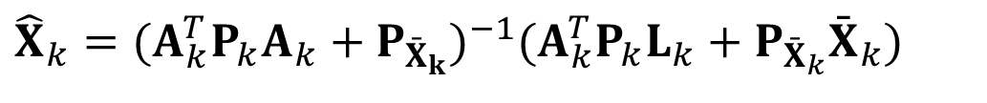
http://www.bzarg.com/p/how-a-kalman-filter-works-in-pictures/
最小二乘法：
$$Ω=V_{k}^{T}P_{k}V_{k}+({\hat{X}}_{k}−{\bar{X}}_{k})^{T}P_{{\bar{X}}_{k}}({\hat{X}}_{k}−{\bar{X}}_{k})=min$$
$$\frac{dΩ}{d{\hat{X}}_{k}}=2V_{k}^{T}P_{k}A_{k}+2V_{{\bar{X}}_{k}}^{T}P_{{\bar{X}}_{k}}=0$$
$${\hat{X}}_{k}=(A_{k}^{T}P_{k}A_{k}+P_{{\bar{X}}_{k}})^{−1}(A_{k}^{T}P_{k}L_{k}+P_{{\bar{X}}_{k}}{\bar{X}}_{k})$$
$${\hat{X}}_{k}={\bar{X}}_{k}+Σ_{{\bar{X}}_{k}}A_{k}^{T}(A_{k}Σ_{{\bar{X}}_{k}}A_{k}^{T}+Σ_{k})^{−1}(L_{k}−A_{k}{\bar{X}}_{k})$$

Slide 6

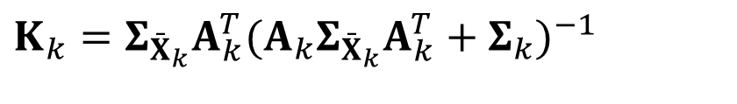
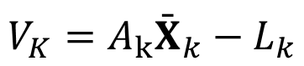
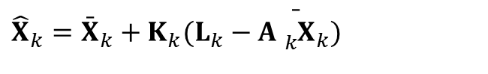
Kalman滤波增益矩阵：
$$K_{k}=Σ_{{\bar{X}}_{k}}A_{k}^{T}(A_{k}Σ_{{\bar{X}}_{k}}A_{k}^{T}+Σ_{k})^{−1}$$
$${\hat{X}}_{k}={\bar{X}}_{k}+K_{k}(L_{k}−A{\bar{{}_{k}^{}X}}_{k})$$
$$\left(\begin{matrix}状态 \\ 更新值\end{matrix}\right)=\left(\begin{aligned}&状态 \\ &预报值\end{aligned}\right)+\left(\begin{matrix}Kalman \\ 增益\end{matrix}\right)\left(\begin{matrix}新息 \\ 向量\end{matrix}\right)$$
Kalman滤波基本递推解：
$$V_{K}=A_{k}{\bar{X}}_{k}−L_{k}$$

Slide 7
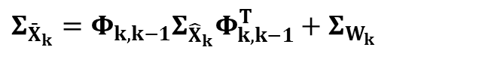
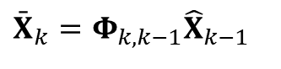
算法步骤：
1.存储Tk-1时刻的最优状态估计和协方差矩阵
2.计算预测状态向量
3.计算预测状态的协方差矩阵
4.计算新息向量和协方差矩阵
5.计算Kalman滤波增益矩阵K
6.求解得到新的状态估计值和新的协方差矩阵
7.令k=k+1，回到第一步，不断迭代
$${\bar{X}}_{k}=Φ_{k,k−1}{\hat{X}}_{k−1}$$
$$Σ_{{\bar{X}}_{k}}=Φ_{k,k−1}Σ_{{\hat{X}}_{k}}Φ_{k,k−1}^{T}+Σ_{W_{k}}$$
http://www.bzarg.com/p/how-a-kalman-filter-works-in-pictures/

Slide 8
卡尔曼滤波算法存在的问题：
动力学模型是否足够精确？
观测模型是否足够精确？
误差是否满足高斯分布？

Slide 10
02
滞迟系统与白噪声随机过程
Hysteretic system and White Noise

Slide 11
02 滞迟系统与白噪声随机过程
滞迟系统
滞迟系统是一种复杂的非线性系统，许多工程结构在受严重载荷时，将会呈现出滞迟性态。滞迟系统的恢复力不仅与系统的瞬时位移有关，还取决于系统响应的历史。主要表现为刚度的减少与能量耗散能力的增加。关于它有多种描述滞迟恢复力特性的模型，如双线性模型、分布弹塑性元件模型、Bouc-Wen辅助微分方程模型等。

Slide 12
02 滞迟系统与白噪声随机过程
加速度项
线性阻尼项
无量纲回复力
（滞迟系统）
激励项
（高斯白噪声激励）

Slide 13
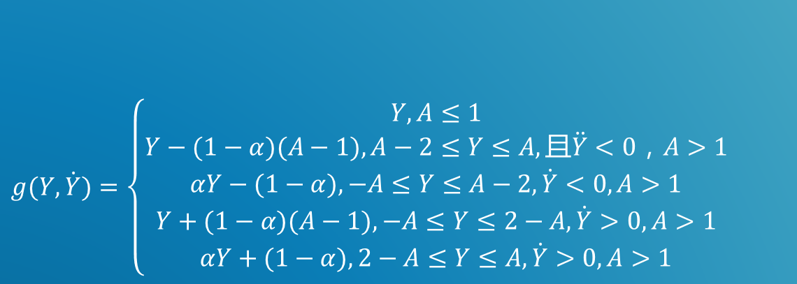
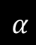
02 滞迟系统与白噪声随机过程
$$g(Y,\dot{Y})=\left\{\begin{matrix}Y,A≤1 \\ Y−(1−α)(A−1),A−2≤Y≤A,且\ddot{Y}<0，A>1 \\ αY−(1−α),−A≤Y≤A−2,\dot{Y}<0,A>1 \\ Y+(1−α)(A−1),−A≤Y≤2−A,\dot{Y}>0,A>1 \\ αY+(1−α),2−A≤Y≤A,\dot{Y}>0,A>1\end{matrix}\right.$$
其中， 为屈服后与屈服前刚度比。
$$α$$

Slide 14
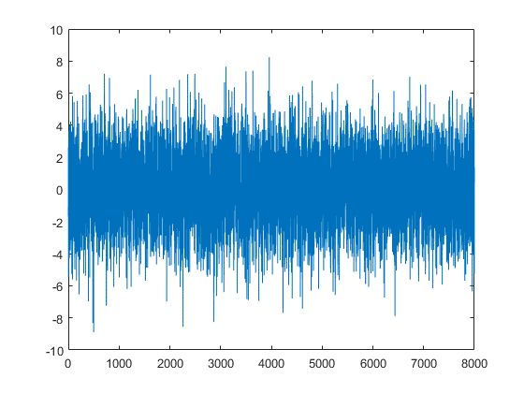
02 滞迟系统与白噪声随机过程
高斯白噪声随机激励
高斯白噪声，是指一类瞬时值服从高斯分布，而功率谱密度又是均匀分布的噪声。其中，“高斯”是指概率分布服从正态分布（高斯分布），而“白噪声”则是指信号在时间上的相关性。^{[9]}

Slide 15
03
程序编写
Program

Slide 16
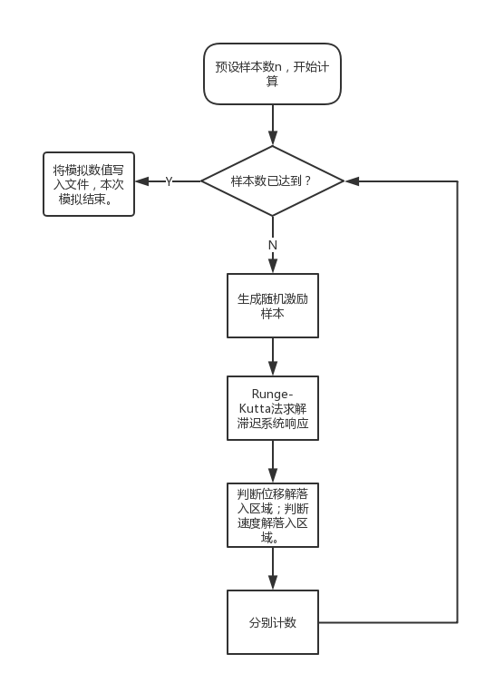
03 程序编写
本文所编写的程序涉及两部分，第一部分是运算程序，使用C语言编写。第二部分是数据处理程序，使用Matlab进行数据分析和图像绘制。
运算程序的流程框图如右图所示，实际运行中，设定的样本数为10万组。

Slide 17
03 程序编写
模块1：高斯白噪声伪随机序列的生成
STEP 1 由混合同余法产生[0,1]分布的随机数序列
STEP 2 由直接抽样法（反函数法）得到服从标准正态分布的随机数序列
void ave_arr(double &y)
{
double am,z;
int ix=pow(2.0,31);
am = (double)ix;
if(y<3*pow(10.0,7))
{
y=314159269*y+453806245;
y=fmod(y,am);
}
else
{
z=fmod(y,100);
y=(y-z)/100;
y=fmod(314159269*y,am);
y=fmod(100*y,am);
y=y+314159269*z+453806245;
y=fmod(y,am);
}
return;
}
void gauss(double &y)
{
double t;
t=sqrt(log(1/pow(y,2)));
y=(2.515517+0.802853*t+0.010328*pow(t,2))/(1+1.432788*t+0.189269*pow(t,2)+0.001308*pow(t,3))-t;
return;
}

Slide 18
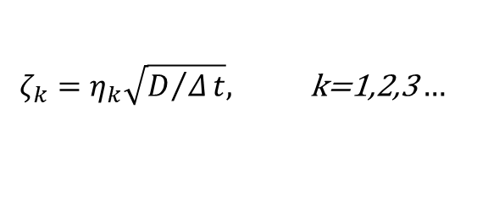
03 程序编写
STEP 3 由正态序列法连接，最终得到高斯白噪声随机激励
$$ζ_{k}=η_{k}\sqrt{D/Δt}, \text{k}\text{=1,2,}\text{3}…$$
ave_arr(rNumber);
norm=rNumber/INT_MAX;
gauss(norm);
norm=norm*sqrt(d/h);

Slide 19
03 程序编写
模块2：四阶Runge-Kutta法的编程实现
void Rungekutta(double &dis,double &vel,double &orin,double &excite)
{
double k11,k12,k21,k22,k31,k32,k41,k42;
k11=vel;
k12=deltavel(dis,vel,orin,excite);
k21=vel+k12*h/2;
k22=deltavel(dis+k11*h/2,k21,orin,excite);
k31=vel+k22*h/2;
k32=deltavel(dis+k21*h/2,k31,orin,excite);
k41=vel+k32*h;
k42=deltavel(dis+k31*h,k41,orin,excite);
dis=dis+(k11+2*k21+2*k31+k41)*h/6;
vel=vel+(k12+2*k22+2*k32+k42)*h/6;
return;
}
double deltavel(double dis,double vel,double orin,double excite)
{
double deltave;
deltave=(excite-hys(dis,orin)-vel*c)/m;
return deltave;
}

Slide 20
03 程序编写
模块3：响应样本的统计和存储
STEP 1：坐标轴网格划分
STEP 2：响应结果的统计和保存
for(i=0;i<=80000;i++)
{
norm=gaussrand();
norm=norm*sqrt(d/h);
Rungekutta(dis,vel,orin,norm);
reorin(dis,orin);
dism=max(dism,abs(dis));
velm=max(velm,abs(vel));
}
dism=dism*1.8;
velm=velm*1.8;
disstep=dism/20;
velstep=velm/20;
for(i=1;i<=8000;i++)
{
if (i%4==0)
{
j=(int)((dis+dism)/disstep);
k=(int)((vel+velm)/velstep);
if(((j<42)&&(j>0))&&((k<42)&&(k>0)))
cout[j][k][i/4]+=1;
}
}
在进行实际计算之前，首先随机生成一白噪声激励，并利用Runge-Kutta法得到该激励下滞迟系统的响应结果。持续计算80000个时间步长，记录响应结果中，位移和速度的最大值，并以该最大值为准，按照20为一步，划分网格。这样可以保证在随后的模拟中，绝大多数的响应结果能够落在我们划定的网格中。
实际计算中，对于每组激励样本，进行8000步计算，相当于计算出8000个时间单位内的响应情况。对这些响应信息，每4个记录一次，由三维数组outpu（41*41*2000）保存。最终，对于每个激励样本，我们都能得到一个41*41的区域内，2000时间单位内的响应数据。

Slide 21
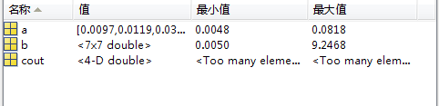
03 程序编写
模块4：利用Matlab处理数据，获得图像
使用Load函数导入数据
for i=1:5
file_name=[‘output' num2str(i) '.dat'];
z=load(file_name);
cout(:,:,:,i)=reshape(z',[41 41 2000]);
a(i)=b(i,1)*b(i,2)/400;
clear z
end

Slide 22
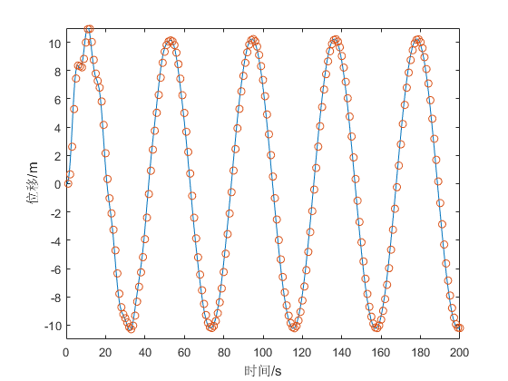
03 程序编写
程序正确性的验证
考虑到解决本问题时，除Runge-Kutta法外，绝大多数程序代码的编写只是对理论知识的一种“翻译”，因而只有发生语法或精度方面的问题的可能，而Runge-Kutta法作为一种数值解法，对本问题的运算结果的精确度如何，必须经过实际检验才能确认。因而，在确认程序语法正确、变量精度合规的情况下，我们只需对Runge-Kutta法的算法正确性做验证。
验证的方法是，使用本程序算法求解线性系统的数值解是否与解析解拟合程度较高。该方法的理由是，在双线性滞迟系统中，当屈服后刚度与屈服前刚度相等时，系统即退化为线性系统。因而可以把线性系统视作非线性系统的特殊情况。而线性系统的解析解是可求的。

Slide 23
04
结果分析
Analysis

Slide 24
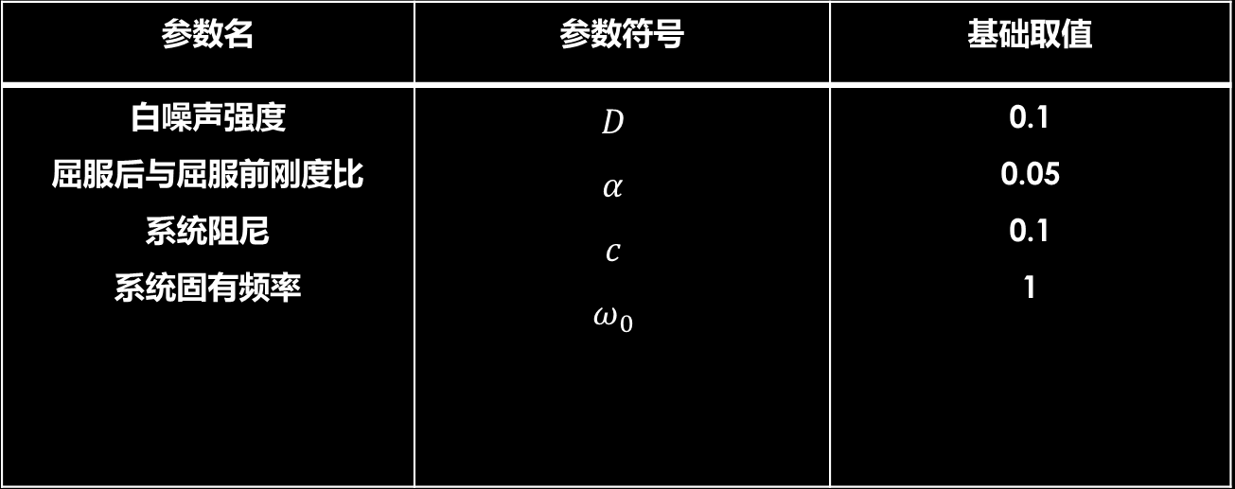
04 结果分析
系统控制参数表
参数名 | 参数符号 | 基础取值
白噪声强度 屈服后与屈服前刚度比 系统阻尼 系统固有频率 | $$D$$ $$α$$ $$c$$ $$ω_{0}$$ | 0.1 0.05 0.1 1

Slide 25
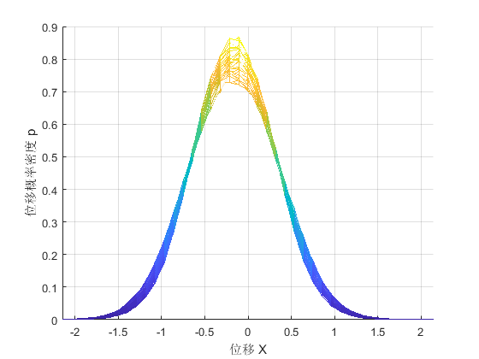
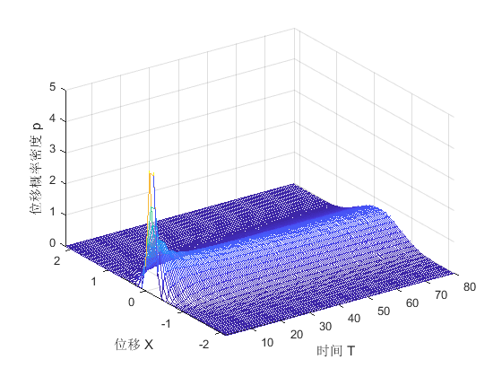
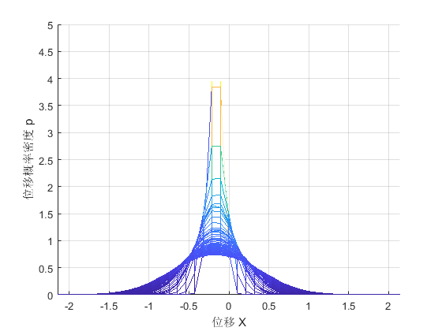
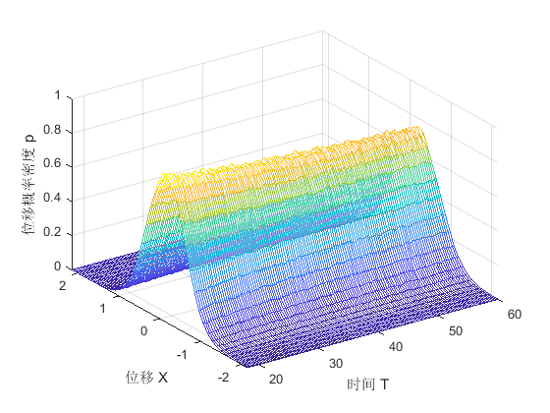
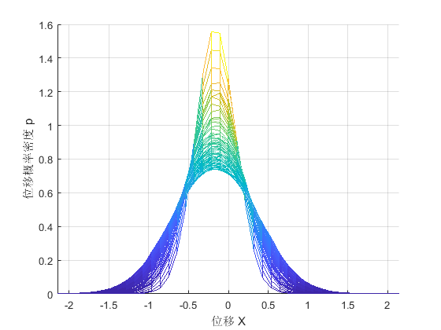
04 结果分析
基础参数取值情况下，系统位移-时间响应概率密度情况如图所示，在初加激励时，系统的位移几乎全部集中在0点处，图像明显非高斯态，这说明初始时刻响应的运动状态最可能是较小幅值的随机振动 。随后，图像趋向缓和，概率密度分布区域扩大，且峰值迅速降低，从初加激励到第10秒，概率密度峰值从4降低到1.6左右。而到第10秒时，峰值的下降速度开始放缓。同时概率密度分布区域不断扩大。说明随着激励的持续作用，系统在稍远离原地的区域内运动的可能性逐步增大。此时尚未达到平稳状态，但是系统的各项参数的变化速度逐渐趋于缓和。到第18秒时，概率密度峰值降低到0.8左右，且分布区域扩散至[-1.5,1.5 ]。自18秒开始，其概率密度分布区域基本不再变化，原点处峰值在0.6至0.5之间波动。可以认为自18秒后，系统已经基本处于平稳状态。此时的位移响应概率密度分布近似服从高斯分布。就性质上而言，系统在原点处做小幅随机振动的可能依然是最大的。
系统位移-时间响应概率密度图

Slide 26
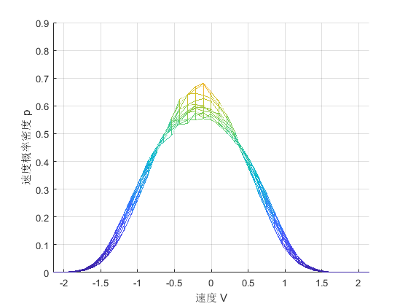
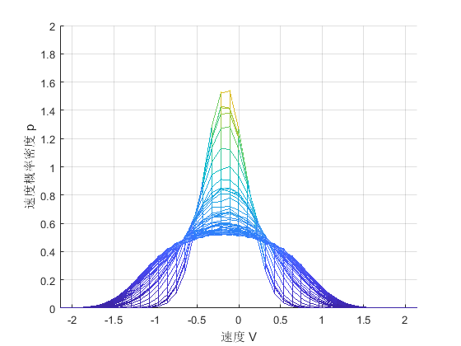
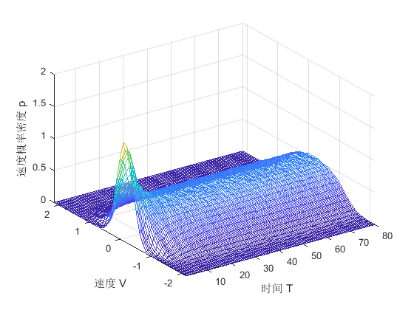
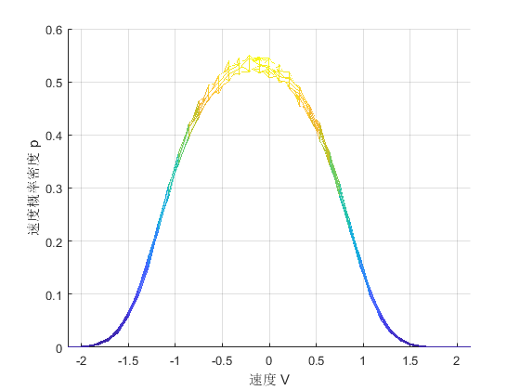
04 结果分析
与位移-时间概率密度图非常相似，速度-时间概率密度图在初始10秒的非平稳阶段变化剧烈，在前10秒内的响应都集中分布在原点附近，这说明初始时刻响应的运动状态最可能是较小速度的随机振动。而随后概率密度分布区域也急速扩大。即在这一阶段，系统处于运动提速时期。自第10秒开始，原点处概率密度峰值的下降速度开始明显放缓，速度的提升也逐渐停止。在第10秒到第18秒之间，概率密度峰值缓慢波动，自0.7下降至0.6，而受影响范围几乎无变化。滞迟系统在这一阶段尚未达到平稳状态。自18秒开始，其概率密度分布区域基本不再变化，原点处峰值在0.6至0.5之间波动。可以认为自18秒后，系统已经基本处于平稳状态。此时的速度响应概率密度分布近似服从高斯分布，平稳状态下，系统做低速运动的可能性最大。
系统速度-时间响应概率密度图

Slide 27
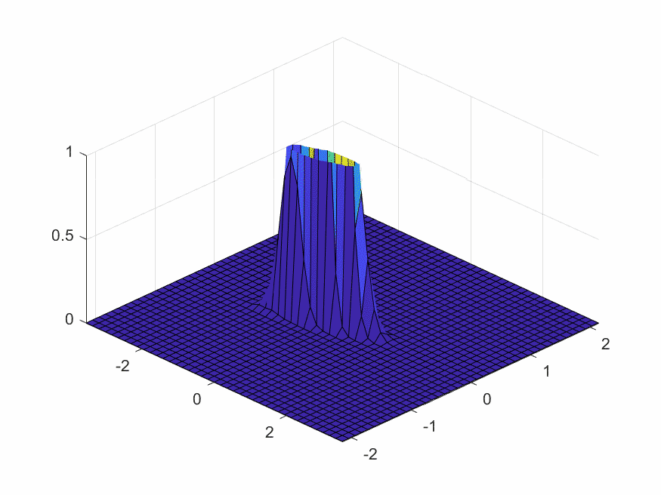
04 结果分析
初始时刻，滞迟系统的非平稳位移-速度的联合概率密度是在原点处高度集中的尖峰，数值约为16。即在原点（0,0）附近概率密度极大，而响应区域极小。这说明系统在开始受到白噪声激励时的运动状态是：只具有小幅度的随机振动，且速度很低，系统非平稳响应只有这一种可能的运动状态，不会发生状态的跳跃。此外，尖峰底部并非圆形，其位移轴向长度与速度轴向长度之比为1.5。在1-10秒期间，系统位移-速度联合概率密度的峰值迅速下降，且响应区域由原点向四周迅速扩散。这说明随着激励的持续作用，系统发生较大幅度和较大速度运动的可能逐渐增加。系统此时仍然处于非平稳状态。从10秒开始，系统的响应变化就逐渐减小，至18秒时，基本不再有变化。体现在峰值不再变动和分布区域不定。可以认为自18秒后，系统已经达到平稳状态。此时概率密度图是一个平缓的峰，这说明系统响应可能出现在较广阔的区域内，但是最可能在原点附近做小幅、低速随机振动。
系统位移-速度响应联合概率密度图变化过程

Slide 28
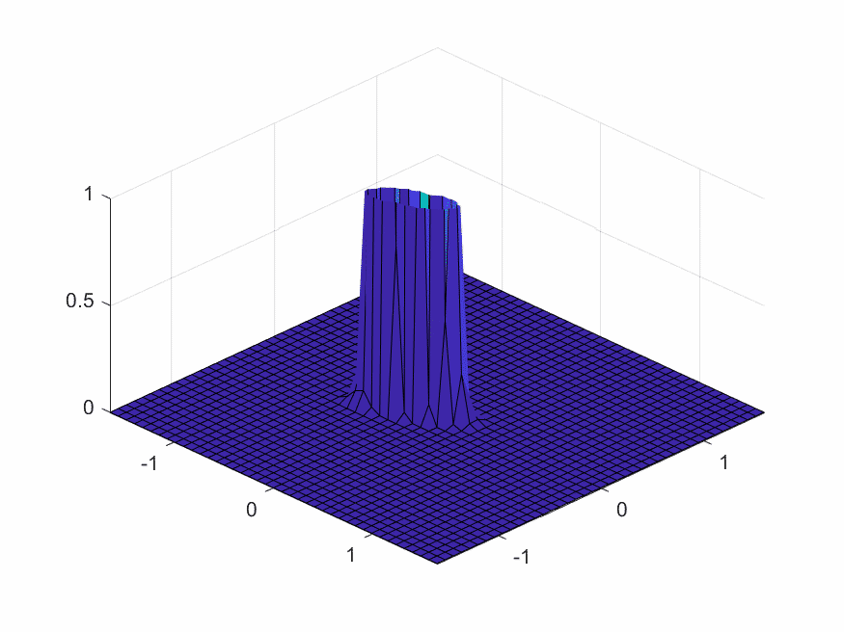
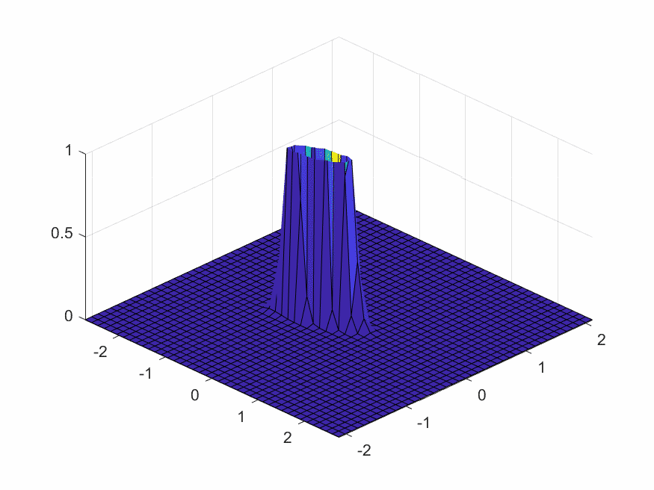
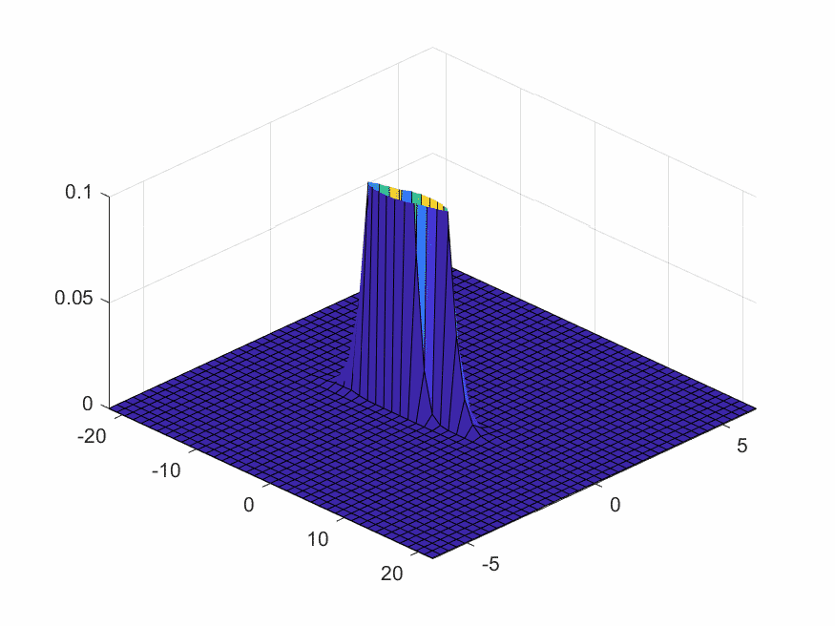
04 结果分析
D=0.02
D=0.05
D=0.1
D=1
经过对比，我们发现，当白噪声强度 增加时，系统响应到达平稳状态的时间 会相应减小，系统响应概率密度样本值的分布会在位移轴向拉长。此外，白噪声强度对概率密度峰值也有影响，当白噪声强度较小时，原点处的概率密度峰值无论是在平稳状态还是非平稳状态，都会更大。
白噪声强度 | 达到平稳状态耗时 | 概率密度峰值（初始非平稳） | 位移、速度长度比
0.02 | 25秒 | 60 | 1
0.05 | 20秒 | 25 | 1.5
0.1 | 18秒 | 18 | 1.7
1 | 18秒 | 0.9 | 3

Slide 29
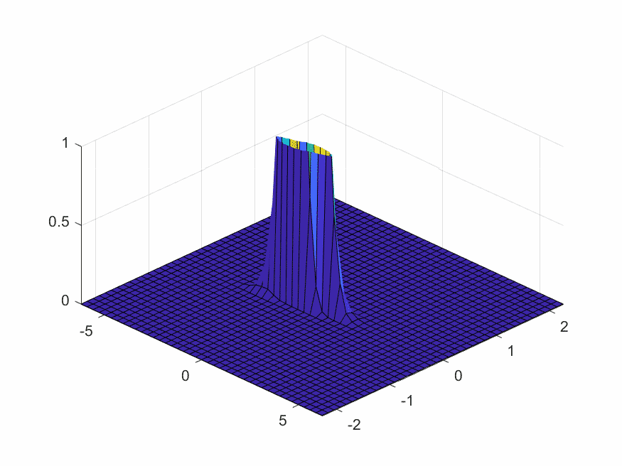


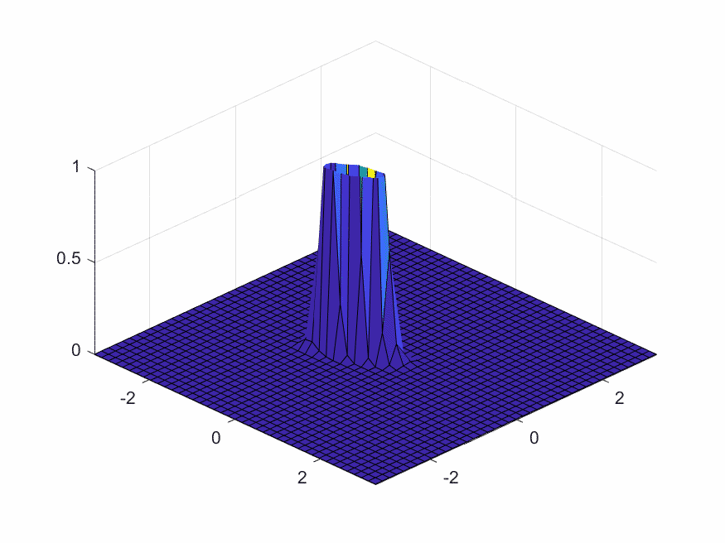
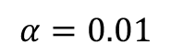
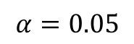
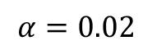
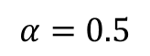
04 结果分析
$$α=0.01$$
$$α=0.02$$
$$α=0.05$$
$$α=0.5$$
经过对比，我们发现，当刚度比增加时，系统初始时刻概率密度峰值会呈现非线性变化关系，当其小于0.02时，概率密度峰值随其增加而增大。等于0.02时，峰值近似取到最大值17。此后概率密度峰值却随其增大而减小。此外，刚度比对位移、速度坐标轴比例有影响，进而影响了图形的形状。从表中可以看出，当刚度比较小时，图像在位移轴方向分布长度较大，因而图像在速度轴方向显得比较“薄”，而当刚度比较大时，两轴比例不断减小，接近于1.此时图像底部更接近一个圆形。
刚度比 | 达到平稳状态耗时 | 概率密度峰值（初始非平稳） | 位移速度分布长度比
0.01 | 18秒 | 11 | 2.5
0.02 | 18秒 | 17 | 2
0.05 | 18秒 | 16 | 1.5
0.5 | 18秒 | 7.5 | 1

Slide 30
05
未来工作展望
Expectation

Slide 31
05 总结与展望
细化参数分类
选择复杂模型
适当处理结果
研究理论求解
在做对比模拟时
选择多次改变参数
改变步长更小
实验次数更多
选用更复杂的
滞迟系统模型
如：
Bouc-Wen模型
仅得到位移-速度联合概率密度
还可以通过运算
系统能量概率密度
塑性应变概率密度
学习其他近似方法，如等效线性化法、等效非线性系统法等，继续深入研究

Slide 32
感谢聆听，请老师批评指正！
THANKS
《白噪声激励下滞迟系统随机响应的概率密度模拟》
指导老师：张明老师
答辩人：王海奇
2017.6.4
Notes:
程序代码的解释

